Slide 1
Βιολογική Μηχανική Εργονομία (Θ)
Ανοικτά Ακαδημαϊκά Μαθήματα στο ΤΕΙ Αθήνας
Ενότητα 7: Αρθρώσεις κάτω άκρων (β’ μέρος)
Δωροθέα Μακρυγιάννη Pt MSc
Τμήμα Φυσικοθεραπείας
Το περιεχόμενο του μαθήματος διατίθεται με άδεια Creative Commons εκτός και αν αναφέρεται διαφορετικά | Το έργο υλοποιείται στο πλαίσιο του Επιχειρησιακού Προγράμματος «Εκπαίδευση και Δια Βίου Μάθηση» και συγχρηματοδοτείται από την Ευρωπαϊκή Ένωση (Ευρωπαϊκό Κοινωνικό Ταμείο) και από εθνικούς πόρους.

Slide 2
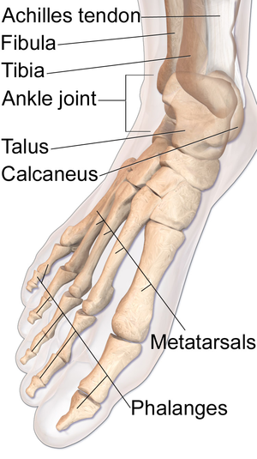
IΙΙ. Άκρο Πόδι
“Blausen 0411 FootAnatomy“ από BruceBlaus διαθέσιμο με άδεια CC BY 3.0

Slide 3
Γόνατο, Κνήμη, Άκρο Πόδι
Τετρακέφαλος Μηριαίος
Δικέφαλος Μηριαίος
Ιγνυακός βόθρος
Επιγονατίδα
Κνημιαίο κύρτωμα
Γαστροκνήμιος
Μακρός Περονιαίος
Πρόσθιος κνημιαίος
Σημείωση. Στα κείμενα παρακάτω αναφέρω τον άκρο πόδα απλά ως «πόδι».
Έξω Σφυρό
“Gray1240“ από Quibik διαθέσιμο ως κοινό κτήμα

Slide 4
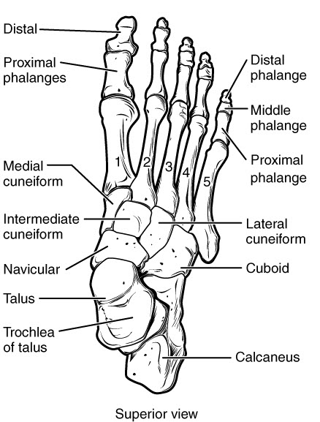
Άκρο Πόδι 1/2
Το άκρο πόδι έχει 28 οστά και 25 αρθρώσεις, οργανωμένα σε τρία τμήματα: το οπίσθιο, το μέσο και το πρόσθιο.
Ο περιορισμός της κινητικότητας και της δομικής σταθερότητας των κατασκευών οδηγεί σε παθολογικές αλλαγές
OpenStax College, Bones of the Lower Limb από Juville Dario-Becker, cnx.org διαθέσιμο με άδεια CC BY 3.0

Slide 5
Οστά Πέλματος
Περιφερικές (ονυχοφόρες) φάλαγγες
Μέσες φάλαγγες
Κεντρικές φάλαγγες.
Μετατάρσια
Τα οστά του ταρσού.
1 Αστράγαλος 2 Πτέρνα 3 Σκαφοειδές 4 , 5 , 6 πρώτο, δεύτερο, τρίτο σφηνοειδές αντίστοιχα 7 Κυβοειδές
“Ospied-de”, από MovGP0 διαθέσιμο με άδεια CC BY-SA 3.0

Slide 6
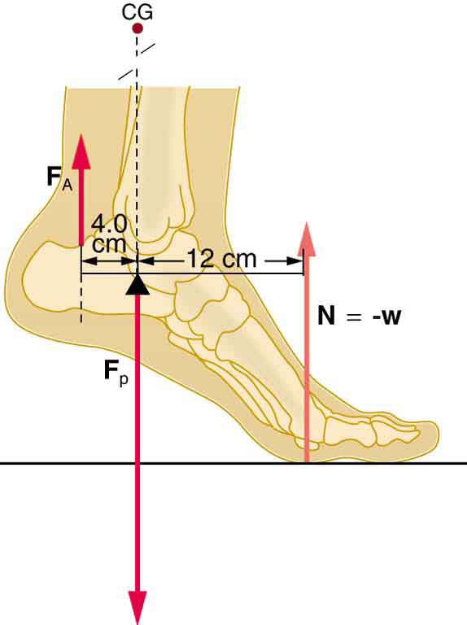
Άκρο Πόδι δυνάμεις
Προβλήματα στη δομή ή την κινητικότητα των αρθρώσεων, προκαλούν:
παρεκκλίσεις από την φυσιολογική φόρτιση και
παθολογικές συνέπειες.
© 20 Φεβ 2014 OpenStax College. Textbook content από OpenStax College διαθέσιμο με άδεια Creative Commons Attribution License 3.0.

Slide 7
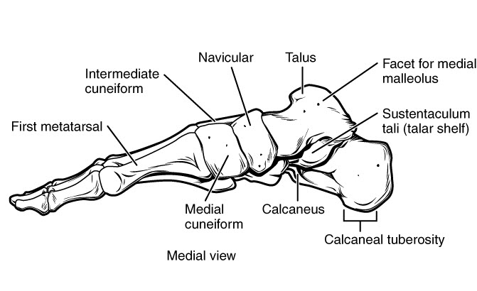
Άκρο Πόδι 2/2
Το οπίσθιο τμήμα του ποδιού περιλαμβάνει τον αστράγαλο και την πτέρνα.
Το μέσο τμήμα του ποδιού περιλαμβάνει το σκαφοειδές, το κυβοειδές και τα τρία σφηνοειδή.
Το πρόσθιο τμήμα του ποδιού περιλαμβάνει τα μετατάρσια και τις φάλαγγες.
OpenStax College, Bones of the Lower Limb από Juville Dario-Becker, cnx.org διαθέσιμο με άδεια CC BY 3.0

Slide 8
Μύες 1/4
Ραχιαίοι επιφανειακοί μύες
1.Αχίλλειος τένοντας
2.Μακρός περονιαίος
3.Βραχύς περονιαίος
4.Τρίτος περονιαίος
5.Πρόσθιος κνημιαίος
6.Μακρός εκτείνων των δακτύλων
7.Μακρός εκτείνων του μεγάλου δακτύλου
8.Βραχύς εκτείνων τους δακτύλους
5.
6.
7.
8.
1.
2.
3.
4.
© 27 Μαΐ 2015 OpenStax College. Textbook content produced by OpenStax College is licensed under a Creative Commons Attribution License 4.0 license.

Slide 9
Μύες 2/4
Επιφανειακοί μύες του πέλματος
1.
4.
1.Πελματιαία απονεύρωση
2. Απαγωγός του μεγάλου δακτύλου
3.Βραχύς καμπτήρας των δακτύλων
4.Απαγωγός του μικρού δακτύλου
2.
3.
© 27 Μαΐ 2015 OpenStax College. Textbook content produced by OpenStax College is licensed under a Creative Commons Attribution License 4.0 license.

Slide 10
Μύες 3/4
Μεσόστεοι μύες του πέλματος
1.
Τετράγωνος πελματικός
Ελμινθοειδείς
2.
© 27 Μαΐ 2015 OpenStax College. Textbook content produced by OpenStax College is licensed under a Creative Commons Attribution License 4.0 license.

Slide 11
Μύες 4/4
Εν τω βάθει μύες του πέλματος
2.
1.Βραχύς καμπτήρας του μεγ. δακτύλου
2.Βραχύς καμπτήρας των δακτύλων
1.
© 27 Μαΐ 2015 OpenStax College. Textbook content produced by OpenStax College is licensed under a Creative Commons Attribution License 4.0 license.

Slide 12
Μύες - Τένοντες 1/2
1.Πρόσθιος κνημιαίος
2.Οπίσθιος κνημιαίος
3. Μακρός καμπτήρας δακτύλων
1.
2.
3.
4.
5.
6. 7.
5. Μακρός καμπτήρας του δακτύλου
6. Ορογόνος Θύλακας
7. Αχίλλειος τένοντας
“Gray442”, από Pngbot διαθέσιμο ως κοινό κτήμα

Slide 13
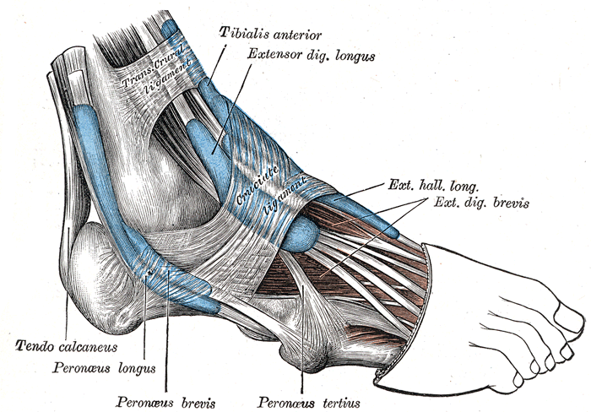
Μύες - Τένοντες 2/2
1.Πρόσθιος κνημιαίος 2.Μακρός εκτείνοντας των δακτύλων 3.Μακρός εκτείνοντας το μεγάλο δάχτυλο. 4.Βραχύς εκτείνοντας των δακτύλων 5.Αχίλλειος τένοντας
6.Μακρός 7.βραχύς, και 8. Τρίτος περονιαίος.
1.
2.
3.
4.
5.
6.
7.
8.
“Gray441”, από Pngbot διαθέσιμο ως κοινό κτήμα

Slide 14
Σύνδεσμοι
Οι σύνδεσμοι του ποδιού ανάλογα με την εντόπισή τους είναι:
Σύνδεσμοι ποδοκνημικής (αστραγαλοκνημικής) άρθρωσης.
Σύνδεσμοι υπαστραγαλικής άρθρωσης.
Σύνδεσμοι του μεταταρσίου.
Σύνδεσμοι του πρόσθιου τμήματος του ποδιού.

Slide 15
Οπίσθια Ενότητα του Ποδιού
Η οπίσθια ενότητα του ποδιού περιλαμβάνει:
το κατώτερο τμήμα της κνήμης,
το οπίσθιο τμήμα του ποδιού.
Κατά την φυσιολογική αξονική τοποθέτηση του ποδιού
Ο κνημιαίος άξονας εντοπίζεται σε μια κατακόρυφη γραμμή,
Ο πτερνικός άξονας χωρίζει στα δύο τη γραμμή μεταξύ των δύο σφυρών.
“Τενοντίτις Αχιλλείου Τένοντος”, από Harrygouvas διαθέσιμο με άδεια CC BY-SA 3.0

Slide 16
Σύνδεσμοι Οπίσθιας Ενότητας 2/2
Έξω σύνδεσμοι (ή έξω πλάγιοι σύνδεσμοι):
Πρόσθιος και Οπίσθιος αστραγαλοπερονιαίος.
Πτερνοπερονιαίος.
Έσω σύνδεσμοι (ή έσω πλάγιοι σύνδεσμοι): δελτοειδής σύνδεσμος:
πρόσθιο και οπίσθιο κνημαστραγαλικό τμήμα,
κνημοσκαφοειδές τμήμα,
κνημοπτερνικό τμήμα.
Σύνδεσμοι της κνημοπερονιαίας αρθρικής γλήνης:
πρόσθιος και οπίσθιος κνημοπερονιαίος σύνδεσμος.

Slide 17
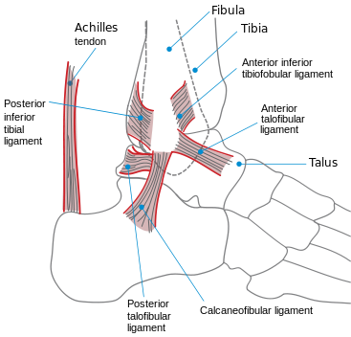
Σύνδεσμοι Οπίσθιας Ενότητας 1/2
1.Περόνη
2.Κνήμη
3.Πρόσθιος έσω
κνημοπερονιαίος
4.Πρόσθιος
αστραγαλοπερονιαίος
5.Αστράγαλος
6. Πτερνοπερονιαίος
7. Οπίσθιος
αστραγαλοπερονιαίος
8. Οπίσθιος έσω
κνημιαίος
9. Αχίλλειος τένοντας
.
1.
9.
2.
3.
8.
4.
5.
7.
6.
“Ankle en”, από Mikael Häggström διαθέσιμο ως κοινό κτήμα

Slide 18
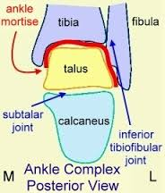
Ποδοκνημική Άρθρωση 1/3
.
Τα περιφερικά κάτω άκρα της κνήμης και της περόνης αρθρώνονται με την τροχιλία του αστραγάλου και σχηματίζουν την ποδοκνημική άρθρωση.
περόνη
κνήμη
αστράγαλος
Υπαστρα-γαλική άρθρ.
πτέρνα
κνημο περονιαία άρθρωση
www.pt.ntu.edu.tw

Slide 19
Ποδοκνημική Άρθρωση 2/3
Η ποδοκνημική άρθρωση συμμετέχει:
Στην μετακίνηση και την μεταφορά βάρους από το κάτω άκρο.
Στην σταθεροποίηση του σώματος στην όρθια θέση.
Η σταθεροποίηση του σώματος στην όρθια θέση εξασφαλίζεται με την δράση :
της ποδοκνημικής άρθρωσης, ως μοχλού κατά την βάδιση,
του πέλματος, ως βάσης στήριξης του σώματος.
Για τα παιδιά ηλικίας έως 1,5 έτους τα πέλματα αποτελούν μεγάλη βάση στήριξης, όμως στην βάδιση δεν υπάρχει ελαστικότητα και σταθερότητα.

Slide 20
Σταθερότητα
Η σταθερότητα της ποδοκνημικής άρθρωσης είναι οστική και συνδεσμική.
Δεν εξαρτάται από την μυϊκή δραστηριότητα, όπως συμβαίνει με το γόνατο, αλλά είναι ενδογενής, όπως συμβαίνει με την άρθρωση του ισχίου.
Η λειτουργικότητά της εξασφαλίζεται από:
την κατασκευή της,
το έσω και έξω συνδεσμικό σύστημα,
τον αρθρικό θύλακα και
τους μεσόστεους συνδέσμους.

Slide 21
Κινητικότητα
Η κινητικότητα εξυπηρετείται:
Με τις στροφικές κινήσεις που γίνονται στις κεντρικότερες αρθρώσεις του κάτω άκρου.
Με την ελαστικότητα της δομής του άκρου ποδιού, ώστε να απορροφά τους κραδασμούς.
Με την δυνατότητα προσαρμογής του άκρου ποδιού σε διαφορετικές επιφάνειες.

Slide 22
Ποδοκνημική Άρθρωση 3/3
Η ποδοκνημική άρθρωση είναι η αστραγαλοκνημική. Συμπεριλαμβάνεται επίσης η αστραγαλοπερονιαία άρθρωση και η περιφερική κνημοπερονιαία άρθρωση.
.
περόνη
κνήμη
αστράγαλος
Υπαστρα-γαλική άρθρ.
πτέρνα
κνημο περονιαία άρθρωση
www.pt.ntu.edu.tw

Slide 23
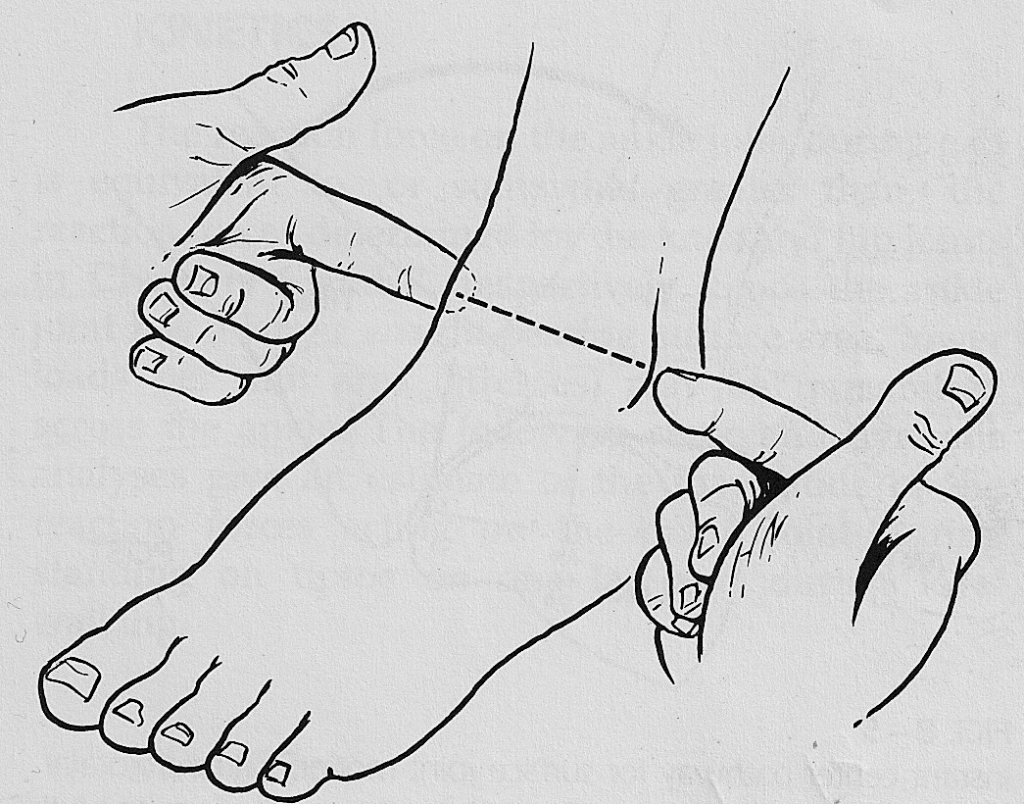
Άξονας Κίνησης
Ό άξονας κίνησης της ποδοκνημικής άρθρωσης:
Διασχίζει εγκάρσια το έξω και έσω σφυρό.
Σχηματίζει με τον άξονα της διάφυσης της κνήμης γωνία 82^{Ο}.
Σχηματίζει με το μετωπιαίο επίπεδο γωνία 10^{Ο}.
Στο προσθιοπίσθιο επίπεδο η συνολική τροχιά κίνησης της ποδοκνημικής άρθρωσης είναι 45^{Ο} :
10^{Ο} – 20^{Ο} ραχιαία κάμψη.
35^{ο} - 25^{ο} πελματιαία κάμψη.
Αστραγαλοκνημική
Αστραγαλοπερονιαία
Κνημοπερονιαία

Slide 24
Πελματιαία κάμψη
“Feet Reference”, από Kibbitzer διαθέσιμο με άδεια CC BY-NC-ND 3.0

Slide 25
Αστράγαλος
Ο αστράγαλος έχει τρεις αρθρικές επιφάνειες.
Το πρόσθιο τμήμα της τροχιλίας του αστραγάλου είναι 5 έως 6mm φαρδύτερο από το οπίσθιο.
Σχηματίζεται διάρθρωση μεταξύ του αστραγάλου και της κνήμης.
Η ραχιαία και η πελματιαία κάμψη του ποδιού επιτρέπεται με την κίνηση του αστραγάλου.
Ο αστράγαλος στρίβει ελάχιστα γύρω από τον κατακόρυφο άξονα.
Αστραγαλοκνημική
Αστραγαλοπερονιαία
Κνημοπερονιαία

Slide 26
Κνημοπερονιαία Άρθρωση
Η κνημοπερονιαία άρθρωση είναι συνδέσμωση μεταξύ κνήμης
Αστραγαλοκνημική
Αστραγαλοπερονιαία
Κνημοπερονιαία
και περόνης. Δέχεται, μεταφέρει, το 1/6 της δύναμης που ασκείται στο κάτω άκρο.
Σε κάκωση ή ρήξη του πρόσθιου αστραγαλοπερονιαίου συνδέσμου συχνά
συμβαίνει διαχωρισμός της κνημοπερονιαίας αρθρικής γλήνης, με διάσπαση της κάτω κνημοπερονιαίας συνδέσμωσης (Κάταγμα Weber).
“Gray355”, από Pngbot διαθέσιμο ως κοινό κτήμα

Slide 27
Ραχιαία - Πελματιαία Κάμψη
Κατά την ραχιαία κάμψη οι σύνδεσμοι που ενισχύουν την κνημοπερονιαία αρθρική γλήνη διατείνονται έντονα και εξασφαλίζουν εξαιρετική οστική σταθερότητα (π.χ. βαθύ κάθισμα).
Κατά την πελματιαία κάμψη έρχεται σε επαφή με την κνημοπερονιαία γλήνη το οπίσθιο στενό τμήμα της τροχιλίας του αστραγάλου, (π.χ. στήριξη στα δάχτυλα του ποδιού) οπότε δεν παρουσιάζεται μεγάλος βαθμός οστικής σταθερότητας.
Αστραγαλοκνημική
Αστραγαλοπερονιαία
Κνημοπερονιαία

Slide 28
Ποδοκνημική Άρθρωση σχήμα
Αστραγαλοκνημική
Αστραγαλοπερονιαία
Κνημοπερονιαία
1.
κνήμη
περόνη
Έξω σφυρό
1. Κνημοπερονιαία συνδέσμωση
2. Δελτοειδής σύνδεσμος
3. Αστραγαλοκνημικός σύνδεσμος
4. Αστραγαλοπτερνικός σύνδεσμος
5. Βραχύς και 6. μακρός περονιαίος
7. Απαγωγός μικρού δακτύλου
8. Καμπτήρες και απαγωγοί μύες των δακτύλων
2.
Αστράγαλος
Έσω σφυρό
8.
3, 4.
5.
πέρνα
6.
7.
“Gray357”, από Pngbot διαθέσιμο ως κοινό κτήμα

Slide 29
Φυσιολογική Κίνηση
Αστραγαλοκνημική
Αστραγαλοπερονιαία
Κνημοπερονιαία
sportalignment.com
Στην φυσιολογική ποδοκνημική άρθρωση, οι αρθρικές επιφάνειες απομακρύνονται στην αρχή της κίνησης, μετά ολισθαίνουν και τελικά συμπιέζονται στο όριο της τροχιάς της κίνησης.
Στην επαναφορά, οι συμπιεσμένες επιφάνειες απομακρύνονται στην αρχή της κίνησης και στο τέλος συμπιέζονται πάλι .

Slide 30
Παθολογική Κίνηση
Η συμπίεση και απομάκρυνση των αρθρικών επιφανειών του αστραγάλου και της κνήμης στα όρια της κίνησης έχει καθοριστικό ρόλο στην λίπανση της άρθρωσης.
Σε παθολογική κίνηση:
η κατεύθυνση της μετατόπισης των σημείων της συμπίεσης δεν παρουσιάζει συγκεκριμένο πρότυπο.
η συμπίεση γίνεται στην μέση θέση και όχι στο όριο της τροχιάς.
Προβλήματα στην ποδοκνημική άρθρωση επηρεάζουν την τροχιά της κίνησης – κυρίως την ραχιαία κάμψη.

Slide 31
Σφυρά μετατόπιση
Κατά την κίνηση, η μετατόπιση του έξω σφυρού της περόνης, είναι ευρύτερη από τη μετατόπιση του έσω σφυρού, της κνήμης.
Η κίνηση της περόνης είναι κίνηση σε πολλαπλές κατευθύνσεις, με μικρή τροχιά, διαφορετική για κάθε άτομο και σε διαφορετικές συνθήκες φόρτισης.
Η τροχιά της κίνησης εξαρτάται από την ελαστικότητα του κνημοπερονιαίου συνδέσμου.
Αστραγαλοκνημική
Αστραγαλοπερονιαία
Κνημοπερονιαία
Αστραγαλοπτερνική
Αστραγαλοπτερνο -
σκαφοειδής

Slide 32
Φόρτιση
Οι δυνάμεις που αναπτύσσονται στην ποδοκνημική άρθρωση κατά την βάδιση είναι δυνατόν να είναι υπερπενταπλάσιες του βάρους του σώματος.
Μικρές ανατομικές αποκλίσεις (μόλις 1 ή 2 mm) στην αστραγαλο-κνημική και αστραγαλο-περονιαία αρθρώσεις μπορεί να έχουν σοβαρές συνέπειες στην διεύθυνση της φόρτισης στον αστράγαλο και επομένως πρόωρες εκφυλιστικές αλλαγές.

Slide 33
Υπαστραγαλική Άρθρωση 1/4
Ο αστράγαλος αρθρώνεται με την πτέρνα και το σκαφοειδές.
Σχηματίζονται δύο διαφορετικές αρθρώσεις:
Η αστραγαλο-πτερνική, οπίσθιο διαμέρισμα .
Η αστραγολο-πτερνο-σκαφοειδής, πρόσθιο διαμέρισμα.
Το σχήμα της πτέρνας είναι πολύπλοκο:
ευρύτερο εμπρός από ότι πίσω,
η έξω επιφάνεια προς την περόνη μεγαλύτερη από την έσω προς την κνήμη.
Αστραγαλοπτερνική
Αστραγαλοπτερνο -
σκαφοειδής

Slide 34
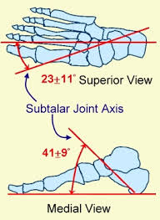
Υπαστραγαλική Άρθρωση 2/4
Η υπαστραγαλική άρθρωση είναι σύνθετη.
Αναπτύσσει κινήσεις γύρω από ένα άξονα, με αρθρικές επιφάνειες σε τρία επίπεδα.
Κάθε κίνηση της υπαστραγαλικής άρθρωσης με φόρτιση περιλαμβάνει:
απαγωγή/προσαγωγή
ραχιαία/πελματιαία κάμψη (που προκαλεί κίνηση στην πτερνοσκαφοειδή άρθρωση)
pt.ntu.edu.tw

Slide 35
Υπαστραγαλική Άρθρωση 3/4
Η κίνηση στην υπαστραγαλική άρθρωση εντοπίζεται μεταξύ του αστραγάλου και της πτέρνας.
Ο αστράγαλος και η υπαστραγαλική άρθρωση συμπεριφέρονται ως μονάδα.
Η άρθρωση έχει δυνατότητα για 20^{Ο} ανάσπαση έσω χείλους και 5^{Ο} ανάσπαση έξω χείλους.
Κατά την βάδιση, στην περίοδο στήριξης, η τροχιά είναι μόνο 6^{Ο} (αναφέρεται ως λειτουργική τροχιά κίνησης).
Οι μύες της γαστροκνημίας και του ποδιού σταθεροποιούν ενεργητικά την υπαστραγαλική άρθρωση ελέγχοντας την περιορισμένη τροχιά κίνησης της πτέρνας.
Αστραγαλοπτερνική
Αστραγαλοπτερνο -
σκαφοειδής

Slide 36
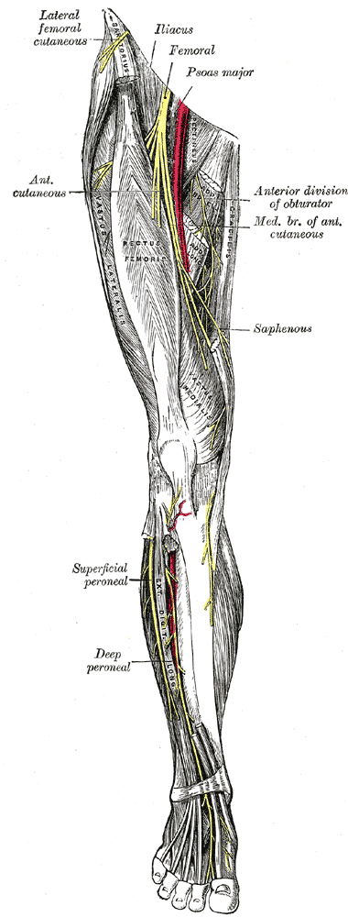
Κάτω άκρο
“Gray551”, “Gray827”, “Gray832”, “Gray439”, από Pngbot διαθέσιμο ως κοινό κτήμα

Slide 37
Υπαστραγαλική Άρθρωση 4/4
Ο άξονας κίνησης της υπαστραγαλικής άρθρωσης επιτρέπει:
έσω / έξω στροφή
πρηνισμό / υπτιασμό.
Ο άξονας της στροφής:
Είναι διαγώνιος από την πίσω, έξω, πελματιαία επιφάνεια προς την εμπρός, μέσα ραχιαία.
Περνά από την έξω επιφάνεια της πτέρνας μέχρι το κέντρο του σκαφοειδούς οστού, διασχίζοντας το έσω τμήμα του ταρσιαίου σωλήνα.
Σχηματίζει γωνία 30 μοιρών με το οριζόντιο επίπεδο και 20 μοιρών με το οβελιαίο επίπεδο.
Αστραγαλοπτερνική
Αστραγαλοπτερνο -
σκαφοειδής

Slide 38
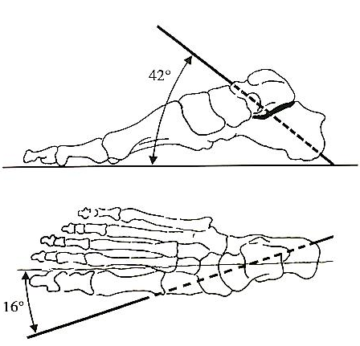
Υπαστραγαλική Άρθρωση Σχήμα
Αστραγαλοπτερνική
Αστραγαλοπτερνο -
σκαφοειδής
Ο άξονας της στροφής της υπαστραγαλικής άρθρωσης κατευθύνεται προς τα επάνω και εμπρός από την πτέρνα σχηματίζοντας με το πάτωμα γωνία 42^{ο} .
Αυτός ο άξονας αποκλίνει 16^{ο} προς τα μέσα από την μέση γραμμή του ποδιού.
blog.sina.com.cn

Slide 39
Εγκάρσια Άρθρωση του Ταρσού 1/3
Η εγκάρσια άρθρωση του ταρσού (Chopart’s joint) ευρίσκεται αμέσως εμπρός από τον αστράγαλο και την πτέρνα σε στενή σχέση με την υπαστραγαλική άρθρωση.
Η εγκάρσια άρθρωση του ταρσού:
Είναι η γέφυρα μεταξύ του πίσω και εμπρός τμήματος του ποδιού.
Εξισορροπεί το εμπρός τμήμα του ποδιού με το πίσω.
Εξυπηρετεί την αύξηση της τροχιάς πρηνισμού –υπτιασμού στην υπαστραγαλική άρθρωση.

Slide 40
Εγκάρσια Άρθρωση του Ταρσού 2/3
Η εγκάρσια άρθρωση του ταρσού περιλαμβάνει την:
Αστραγαλο-πτερνο-σκαφοειδή άρθρωση
Αστραγαλο-σκαφοειδή άρθρωση
Πτερνο-κυβοειδή άρθρωση
Οι σύνδεσμοι που εμπλέκονται είναι:
Ο πελματιαίος πτερνο-σκαφοειδής σύνδεσμος.
Ο δισχιδής σύνδεσμος.
Ο πελματιαίος πτερνοκυβοειδής σύνδεσμος.
Ο επιμήκης πελματιαίος σύνδεσμος.
Αστραγαλοπτερνο-σκαφοειδής
Αστραγαλοσκαφοειδής
Πτερνοκυβοειδής

Slide 41
Εγκάρσια Άρθρωση του Ταρσού 3/3
Η εγκάρσια άρθρωση του ταρσού κινείται σε τρία επίπεδα.
Εκφράζει την δυνατότητα κίνησης μεταξύ:
αστραγάλου - σκαφοειδούς και
πτέρνας - κυβοειδούς.
Έχει τους παρακάτω άξονες κίνησης:
τον επιμήκη και τον πλάγιο (λοξό),
Τον άξονα έσω /έξω στροφής και
Τον άξονα κάμψης / έκταση.
Αστραγαλοπτερνο- σκαφοειδής
Αστραγαλοσκαφοειδής
Πτερνοκυβοειδής

Slide 42
Επιμήκης - Πλάγιος Άξονας
Επιμήκης άξονας:
Κύρια κίνηση είναι ο πρηνισμός / υπτιασμό. Γίνεται επίσης ανάσπαση έσω και έξω χείλους.
Πλάγιος άξονας:
Γίνεται πρηνισμός /υπτιασμός συνδυασμένος με τις άλλες κινήσεις του αστραγάλου και της πτέρνας σε σχέση με το σκαφοειδές και το κυβοειδές οστό.
Η ραχιαία /πελματιαία κάμψη και η απαγωγή/προσαγωγή υπερισχύουν της ανάσπασης έσω και έξω χείλους.
Οι κινήσεις στον επιμήκη και τον πλάγιο άξονα είναι αδύνατο να απομονωθούν και να μελετηθούν ανεξάρτητα.

Slide 43
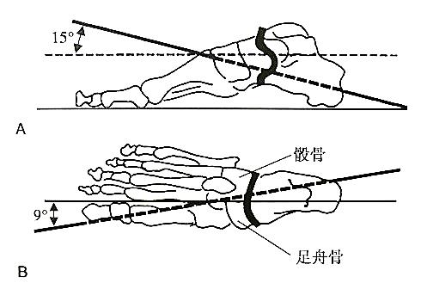
Στροφή
Ο άξονας της στροφής:
Είναι οπισθιοπρόσθιος,
Ξεκινά από το έδαφος σχηματίζοντας γωνία 15^{Ο} με το οριζόντιο επίπεδο
Κατευθύνεται προς τα μέσα και σχηματίζει με τη μέση γραμμή του ποδιού γωνία 9^{Ο}
κυβοειδές
σκαφοειδές
blog.sina.com.cn
Γύρω από αυτόν τον άξονα γίνεται η έσω και έξω στροφή του
πέλματος καθώς κατά την βάδιση αυτό προσαρμόζεται στην
διαμόρφωση του εδάφους.

Slide 44
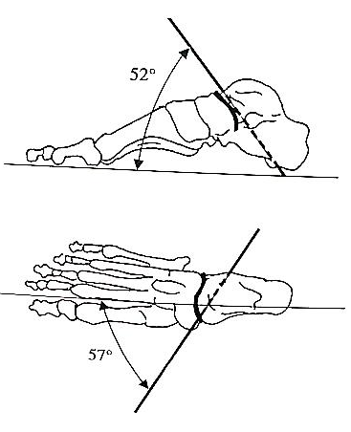
Κάμψη - Έκταση
Ο άξονας κάμψης /έκτασης:
Είναι προσθιοπίσθιος, με μεγαλύτερη κλίση, σχηματίζοντας με το έδαφος γωνία 52 μοιρών.
Απομακρύνεται από την μέση γραμμή του ποδιού και δείχνοντας προς τα μέσα σχηματίζει γωνία 57 μοιρών.
Διαφέρει με το σχήμα και την ηλικία. Έτσι η έννοια του φυσιολογικού εκφράζει μία πολυπλοκότητα.
blog.sina.com.cn

Slide 45
Προσθιοπίσθιο Επίπεδο
Στην εγκάρσια ταρσιαία άρθρωση από το προσθιοπίσθιο επίπεδο:
ο άξονας της στροφής , έσω-έξω, έχει απόκλιση προς τα μέσα 9 μοίρες (Α) και
ο άξονας κάμψης -έκτασης έχει 57 μοίρες απόκλιση (Β).
Α
Β
slideshare.net

Slide 46
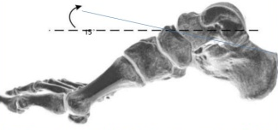
Εγκάρσιο Επίπεδο
Ο άξονας της στροφής της εγκάρσιας ταρσιαίας άρθρωσης, αποκλίνει 15^{Ο} προς τα επάνω από το εγκάρσιο επίπεδο
Ο άξονας κάμψης – έκτασης της άρθρωσης του ταρσού αποκλίνει 52^{Ο} από το εγκάρσιο επίπεδο.
slideshare.net

Slide 47
Άξονες κίνησης ανακεφαλαίωση
Εγκάρσιο επίπεδο
Προσθιοπίσθιο επίπεδο

Slide 48
Μέση Ταρσιαία Άρθρωση 1/2
Το μέσο τμήμα του ποδιού περιλαμβάνει το σκαφοειδές, το κυβοειδές και τα τρία σφηνοειδή.
Η μέση άρθρωση του ταρσού αποτελείται από:
την πτερνοκυβοειδή άρθρωση εξωτερικά,
την αστραγαλοσκαφοειδή άρθρωση εσωτερικά.
Στον υπτιασμό, οι άξονες δεν είναι παράλληλοι.
Καθώς οι αρθρώσεις είναι κλειδωμένες, εξυπηρετούν την μεταβίβαση των δυνάμεων.
slideshare.net

Slide 49
Μέση Ταρσιαία Άρθρωση 2/2
Κατά τον πρηνισμό οι άξονες των δύο αυτών αρθρώσεων είναι παράλληλοι.
Αυτό ξεκλειδώνει τις αρθρώσεις και δημιουργεί ένα πόδι κινητικό, ικανό να απορροφήσει τις φορτίσεις και τους κραδασμούς.
Όταν η υπαστραγαλική άρθρωση είναι σε πρηνισμό και χαλαρή θέση, η εγκάρσια άρθρωση του ταρσού είναι επίσης κινητική και έχει χαλαρή θέση.
slideshare.net

Slide 50
Υπαστραγαλική άρθρωση ΑΚΑ
Υπτιασμός Ουδέτερη Πρηνισμός
θέση
Πτέρνα
Ανάσπαση
έσω χείλους
Προσαγωγή
Πελματιαία
κάμψη
Πτέρνα:
Ανάσπαση
έξω χείλους
Απαγωγή
Ραχιαία
κάμψη
Υπαστραγαλική άρθρωση. Ανοιχτή κινητική αλυσίδα (ΑΚΑ)
pt.ntu.edu.tw

Slide 51
Υπαστραγαλική Άρθρωση ΚΚΑ
Κνήμη: έξω στροφή
Κνήμη: έσω στροφή
Αστράγαλος: πελματιαία κάμψη και προσαγωγή
Πτέρνα: ανάσπαση έξω χείλους
Αστράγαλος: ραχιαία κάμψη και απαγωγή
Πτέρνα: ανάσπαση έσω χείλους
έσω χείλους
Υπτιασμός Πρηνισμός
Υπαστραγαλική άρθρωση. Κλειστή κινητική αλυσίδα (ΚΚΑ)
pt.ntu.edu.tw

Slide 52
Υπτιασμός
Με τον υπτιασμό που συμβαίνει στην υπαστραγαλική άρθρωση καθώς γίνεται έξω στροφή στην κνήμη, στο πόδι, η εγκάρσια άρθρωση του ταρσού δεν έχει περιθόρια πρηνισμού για να σταθεροποιήσει το πέλμα στο έδαφος. Επομένως:
Α. Θα κάνει υπτιασμό μεγαλύτερης τροχιάς στην υπαστραγαλική άρθρωση με σύγχρονη έξω στροφή στην κνήμη ή
Β. Θα κάνει πλήρη υπτιασμό, με υπτιασμό και στην κνήμη και μέγιστη έξω στροφή στο υπερκείμενο άκρο.

Slide 53
Πρηνισμός - Υπτιασμός
Ι. Υπτιασμός
ΙΙ. Πρηνισμός
Ι.
slideshare.net
ΙΙ.

Slide 54
Πρηνισμός
Καθώς γίνεται πρηνισμός στην υπαστραγαλική άρθρωση, με την έσω στροφή του ποδιού, η εγκάρσια άρθρωση του ταρσού έχει τις παρακάτω δυνατότητες:
Α. Κάνει ελάχιστο υπτιασμό για να σταθεροποιήσει την θέση της πρόσθιας ενότητας (δάχτυλα και μετατάρσια), ή
Β. Κάνει ελαφρό πρηνισμό όπως στην απλή όρθια θέση, ή
Γ. Κάνει κατάλληλο υπτιασμό, ώστε να διατηρήσει ικανοποιητική επαφή το πέλμα (στην πρόσθια ενότητα) με το ανώμαλο έδαφος.

Slide 55
Υπαστραγαλική Άρθρωση Διάγραμμα
ΥΠΤΙΑΣΜΟΣ
με φόρτιση
ΠΡΗΝΙΣΜΟΣ
Ανάσπαση
έσω χείλους
Πτέρνα
Ανάσπαση
έξω χείλους
Απαγωγή και
Ραχιαία κάμψη
Αστράγαλος
Προσαγωγή και
Πελματιαία κάμψη
Έξω στροφή
Κνημοπερονιαία άρθρωση
Έσω στροφή

Slide 56
Υπαστραγαλική Άρθρωση Πτέρνα
Ο άξονας της υπαστραγαλικής άρθρωσης προκαλεί έσω στροφή στην κνήμη κατά τον πρηνισμό ή κάμψη γόνατος.
Η κάμψη του γόνατος συγχρονίζεται με τον πρηνισμό και η έκταση με τον υπτιασμό.
χωρίς φόρτιση
ΥΠΤΙΑΣΜΟΣ
ανάσπαση έσω χείλους, προσαγωγή και πελματιαία κάμψη
ΠΡΗΝΙΣΜΟΣ
ανάσπαση έξω χείλους, απαγωγή και ραχιαία κάμψη

Slide 57
Μέσο Τμήμα Ποδιού 1/2
Το κάθε μετατάρσιο αποτελεί λειτουργική ενότητα με το αντίστοιχο σφηνοειδές οστό. Τα σφηνοειδή οστά έχουν ελάχιστη ανεξάρτητη κίνηση.
Ο άξονας κίνησης της πρώτης σειράς των οστών του ταρσού έχει τέτοιο προσανατολισμό ώστε συνδυάζει:
ραχιαία κάμψη, ανάσπαση έσω χείλους και προσαγωγή
πελματιαία κάμψη, ανάσπαση έξω χείλους και απαγωγή
Η κίνηση απαγωγής / προσαγωγής είναι ελάχιστη.

Slide 58
Μέσο Τμήμα Ποδιού 2/2
Η κίνηση της πέμπτης σειράς γύρω από τον άξονα είναι ακόμη πιο περιορισμένη και γίνεται με αντίθετο προσανατολισμό:
Η ραχιαία κάμψη συνδυάζεται με κατάσπαση και απαγωγή και
η πελματιαία κάμψη με ανάσπαση και προσαγωγή.
Η κίνηση της τρίτης σειράς είναι ραχιαία και πελματιαία κάμψη.
Η κίνηση της δεύτερης και τέταρτης σειράς δεν έχει άξονα καθορισμένο.

Slide 59
Ταρσομετατάρσιες Αρθρώσεις 1/3
Οι ταρσομετατάρσιες αρθρώσεις είναι επίπεδες διαρθρώσεις.
Σχηματίζονται μεταξύ των περιφερικών κεφαλών των μεταταρσίων και της περιφερικής σειράς των οστών του ταρσού.
Επίπεδη ή απλή άρθρωση μεταξύ των οστών του ταρσού
© 28 Ιουν 2013 OpenStax College. Textbook content produced by OpenStax College is licensed under a Creative Commons Attribution License 3.0 license.

Slide 60
Ταρσομετατάρσιες αρθρώσεις 2/3
Σε φόρτιση, οι ταρσομετατάρσιες αρθρώσεις λειτουργούν με στόχο την διευκόλυνση της λειτουργίας του ταρσού (της εγκάρσιας άρθρωσης), στο εμπρός τμήμα του ποδιού (forefoot).
Ορίζουν την θέση των μεταταρσίων και των φαλάγγων σε σχέση με την φορτιζόμενη επιφάνεια.
Οι εν τω βάθει εγκάρσιοι μετατάρσιοι σύνδεσμοι σταθεροποιούν τις κεφαλές των μεταταρσίων στην πελματιαία επιφάνεια (όπως στο χέρι), εμποδίζοντας την υπέρμετρη κίνηση στις κεντρικές μεταταρσοφαλαγγικές αρθρώσεις και την απομάκρυνση των μεταταρσίων.

Slide 61
Ταρσομετατάρσιες αρθρώσεις 3/3
Η συνολική τροχιά κίνησης στο προσθιοπίσθιο επίπεδο είναι 45 μοίρες.
10^{Ο} – 20^{ο} χαρακτηρίζονται ως ραχιαία κάμψη και
οι υπόλοιπες 35^{Ο} -25^{Ο} ως πελματιαία κάμψη.
blog.sina.com.cn

Slide 62
Άξονας Κίνησης
Άξονας κίνησης της εγκάρσιας άρθρωσης του ταρσού και των μεταταρσίων αρθρώσεων, ξεκινά από την πτέρνα και διασχίζοντας το σκαφοειδές ακολουθεί την δεύτερη δακτυλική ακτίνα, δηλαδή βρίσκεται σχεδόν στο οβελιαίο επίπεδο.
πρηνισμός
Θέση σταθερότητας
πλήρης υπτιασμός
Θέση σχετικής κινητικότητας

Slide 63
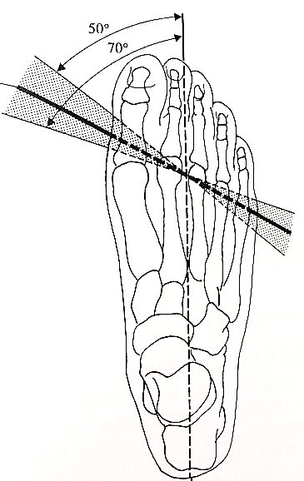
Μεταταρσοφαλλαγγικές Αρθρώσεις
Στο τέλος της περιόδου στήριξης, καθώς το βάρος μεταφέρεται στο εμπρός μέρος του ποδιού, γίνεται έκταση στις μεταταρσοφαλαγγικές αρθρώσεις.
Ο άξονας της κίνησης αυτής (metatarsal break) σχηματίζει γωνία 50-70 μοίρες με τον επιμήκη άξονα του ποδιού. Yπάρχει επομένως μεγάλη διαφορά από άτομο σε άτομο.
blog.sina.com.cn

Slide 64
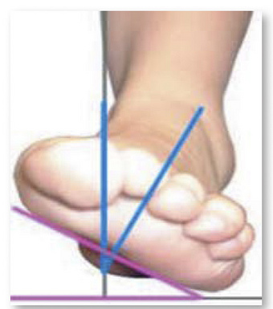
Ποδική Καμάρα 1/2
Βλαισό πόδι: ανυψωμένο το έξω χείλος του πέλματος
Ραιβό πόδι : ανυψωμένο το έσω χείλος του πέλματος.
“Βare feet in Central Park, New York City”, από Northeastern Nomad διαθέσιμο με άδεια CC0 1.0
“Forefoot varus”, από sportEX journals διαθέσιμο με άδεια CC BY-ND 2.0

Slide 65
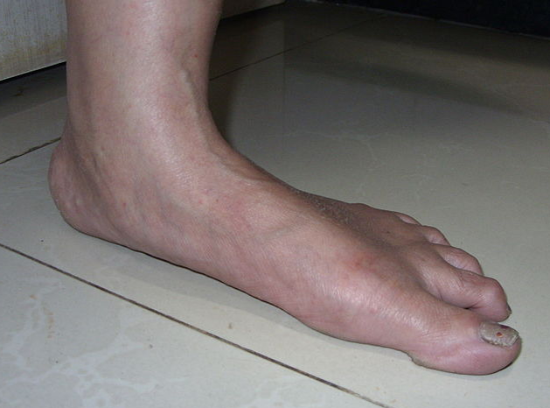
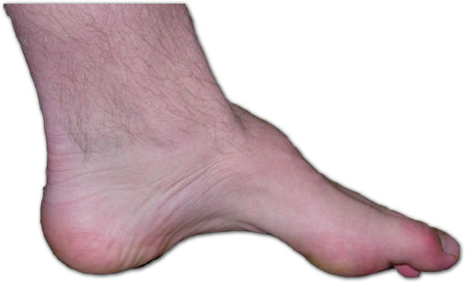
Ποδική Καμάρα 2/2
Τα τόξα του πέλματος είναι:
το εγκάρσιο και
το επίμηκες (επιμήκης ποδική καμάρα).
Μειωμένη ποδική καμάρα δίδει επίπεδο πέλμα.
Αυξημένη ποδική καμάρα, πιο σπάνια, δίδει κοιλοποδία.
“Charcot-marie-tooth foot”, από Wikipeder διαθέσιμο με άδεια CC BY-SA 3.0
“Adult Flatfoot”, από Drvgaikwad διαθέσιμο με άδεια CC BY-SA 3.0

Slide 66
Εγκάρσια ποδική καμάρα
Η κυρτότητα του εγκάρσιου πελματιαίου τόξου διατηρείται με παθητικούς (σύνδεσμοι ) και ενεργητικούς (μύες) σταθεροποιητές:
Ο εν τω βάθει εγκάρσιος σύνδεσμος των μεταταρσίων σταθεροποιεί το πρόσθιο τμήμα στο επίπεδο των κεφαλών των μεταταρσίων (παθητικός σταθεροποιητής).
Η εγκάρσια κεφαλή του προσαγωγού του μεγάλου δακτύλου αποτελεί τον κύριο σταθεροποιητή του μετατάρσιου τόξου (ενεργητικός σταθεροποιητής).
Ο μακρός περονιαίος, ο οπίσθιος κνημιαίος, και ο μακρός περονιαίος, με την διαδρομή τους αποτελούν σταθεροποιητές του ταρσού.

Slide 67
Προσθιοπίσθια ποδική καμάρα 1/2
Για την διατήρηση του πελματιαίου τόξου υπάρχει συνδεσμική υποστήριξη και πρέπει να εφαρμοσθεί δύναμη, που το μέγεθός της, εξαρτάται από την φόρτιση, το μήκος της χορδής του τόξου και το ύψος του τόξου.
Ενεργητικοί σταθεροποιητές είναι οι βραχείς μύες:
απαγωγός του μεγάλου δακτύλου,
βραχύς καμπτήρας του μεγάλου δακτύλου,
βραχύς καμπτήρας των δακτύλων,
τετράγωνος πελματικός,
απαγωγός του μικρού δακτύλου.

Slide 68
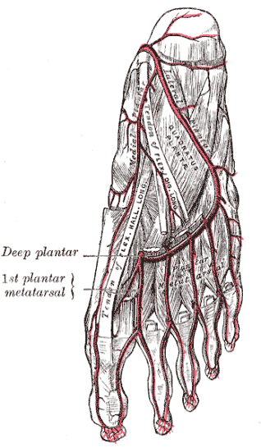
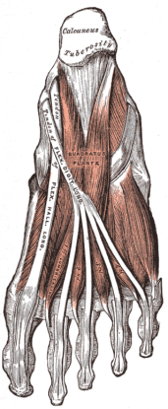
Πέλμα Αγγεία- Νεύρα
“Gray833”, “Gray444”, “Gray555”, από Pngbot διαθέσιμο ως κοινό κτήμα

Slide 69
Προσθιοπίσθια ποδική καμάρα 2/2
Παθητικοί σταθεροποιητές:
πελματιαία απονεύρωση(σημαντική λόγω του μεγάλου μοχλοβραχίονα),
μακρός πελματικός σύνδεσμος,
πελματιαίος πτερνοσκαφοειδής σύνδεσμος,
οι καταφυτικοί τένοντες των μακρών καμπτήρων των δακτύλων και του μεγάλου δακτύλου (όπως η χορδή τόξου).

Slide 70
Πελματιαίος Πτερνοσκαφοειδής σύνδεσμος
Ο πελματιαίος πτερνοσκαφοειδής σύνδεσμος σταθεροποιεί τη θέση του αστραγάλου στην πτέρνα και βοηθά στην στήριξη της κορυφής της προσθιοπίσθιας ποδικής καμάρας.
Υπερδιάτασή του, λόγω αποπλάτυνσης της ποδικής καμάρας ευνοεί την ανάπτυξη της πλατυποδίας.
“Feet Reference”, από Kibbitzer διαθέσιμο με άδεια CC BY-NC-ND 3.0

Slide 71
Όρθια στάση 1/3
Στην όρθια στάση:
τα φορτία κατανέμονται ανάλογα στο εμπρός τμήμα του πέλματος και στην πτέρνα.
σε στήριξη και στα δύο άκρα κάθε άρθρωση δέχεται το μισό του βάρους του σώματος.
Το μεγάλο δάχτυλο δέχεται διπλάσιο φορτίο από τα άλλα μετατάρσια.
Κατά την βάδιση, όμως, τα φορτία μεταφέρονται από το δεύτερο μετατάρσιο.

Slide 72
Όρθια Στάση 2/3
Στην όρθια θέση, η έξω στροφή ισχίου επιτείνει την ποδική καμάρα, παρασύροντας την πτέρνα σε ανάσπαση έσω χείλους – αντίστροφα σε αντίθετη περίπτωση.
Με μυϊκή λειτουργία και συνδεσμική υποστήριξη εξασφαλίζεται η σταθεροποίηση στον αστράγαλο, το γόνατο και το ισχίο.
Η γραμμή της βαρύτητας περνά λίγα εκατοστά εμπρός από τον εγκάρσιο άξονα της ποδοκνημικής άρθρωσης.
Το βάρος του σώματος προκαλεί ροπή ραχιαίας κάμψης, επομένως απαιτείται σχετική δραστηριότητα στους πελματιαίους καμπτήρες μύες της ποδοκνημικής άρθρωσης.

Slide 73
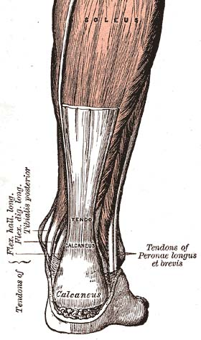
Όρθια Στάση 3/3
Η αντίδραση, που αναπτύσσεται στην άρθρωση, στην όρθια στάση είναι ανάλογη προς το ποσό της μυϊκής δύναμης που απαιτείται για την δραστηριότητα των πελματιαίων καμπτήρων της ποδοκνημικής.
Η δύναμη της αντίδρασης της άρθρωσης είναι 2,1 φορές το βάρος του σώματος, ενώ η δύναμη που αναπτύσσεται στον αχίλλειο τένοντα είναι 1,2 φορές το βάρος του σώματος (ανύψωση στα δάχτυλα).
“Achilles-tendon”, από Grook Da Oger διαθέσιμο ως κοινό κτήμα

Slide 74
Κνήμη
Η κνήμη περιφερικά έχει στροφή προς τα έξω αν συγκριθεί με την κεντρική περιοχή της.
Εκεί οφείλεται ο προσανατολισμός των δακτύλων προς τα έξω στην όρθια στάση.
Ο άξονας έχει στροφή 20-30 μοίρες στο εγκάρσιο επίπεδο και κλίση 10 μοίρες πλάγια προς τα κάτω.

Slide 75
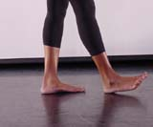
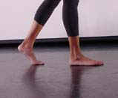
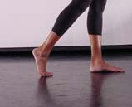
Βάδιση 1/7
Η κίνηση της άρθρωσης κατά την βάδιση έχει αναλυθεί στην σχετική ενότητα. Θα δοθούν κάποια στοιχεία στην εξέλιξη.
.
courses.vcu.edu

Slide 76
Βάδιση 2/7
Η πελματιαία απονεύρωση, με έναν πολύπλοκο μηχανισμό, βοηθά στην παθητική σταθεροποίηση των οστών του ταρσού και του μεταταρσίου.
Ο ενεργητικός έλεγχος του πέλματος εξασφαλίζεται από τους εξωγενείς μύες.
Οι μύες της πρόσθιας επιφάνειας της κνήμης επιβραδύνουν το πόδι κατά την επαφή της πτέρνας με το έδαφος.
Οι μύες της γαστροκνημίας προωθούν το πόδι στο τέλος της περιόδου προώθησης, όταν χάνουν τα δάχτυλα την επαφή τους με το έδαφος.

Slide 77
Βάδιση 3/7
Στην περίοδο στήριξης, η αντίδραση από το έδαφος:
στην αρχή, κατά την επαφή της πτέρνας με το έδαφος, εφαρμόζεται λίγο πλευρικότερα προς το κέντρο της πτέρνας,
στο τέλος της περιόδου στήριξης εφαρμόζεται κάτω από το δεύτερο μετατάρσιο και
πριν χάσουν τα δάχτυλα την επαφή τους με το έδαφος, μετατοπίζεται στο μεγάλο δάχτυλο.
Οι ταρσομετατάρσιες αρθρώσεις, σταθεροποιούν το δεύτερο μετατάρσιο, καθιστώντας το το πλέον άκαμπτο οστό και ικανό να μεταφέρει κατά την βάδιση το μεγαλύτερο φορτίο.

Slide 78
Βάδιση 4/7
Κατά την βάδιση, στην φάση της αρχικής επαφής και της ανταπόκρισης φόρτισης, η πελματιαία κάμψη εξαρτάται- επηρεάζεται- από το ύψος του υποδήματος.
Είναι αντιστρόφως ανάλογη του ύψους του υποδήματος και μάλιστα , η τροχιά της ραχιαίας κάμψης μειώνεται περισσότερο από ότι η τροχιά της πελματιαίας κάμψης.
Η τροχιά της κίνησης της ποδοκνημικής άρθρωσης μειώνεται, επίσης, αυξανομένης της ηλικίας του ατόμου.

Slide 79
Υποδήματα
“Margate Wedding Reception - Aug 2012 - Christine Bleakley Lookalike Flashes her Petticoats”, από Gareth Williams διαθέσιμο με άδεια CC BY-SA 2.0
seniorfootcare.com.au
“What We Wore - Platform shoes”, από Paul Townsend διαθέσιμο με άδεια CC BY-ND 2.0

Slide 80
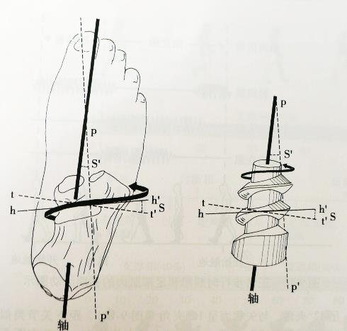
Βάδιση 5/7
Στην υπαστραγαλική άρθρωση, κατά την βάδιση, η κίνηση στα οστά του ταρσού μοιάζει με κίνηση κοχλία.
Συμβαίνει ολίσθηση στις μεταταρσο-φαλαγγικές αρθρώσεις με συμπίεση στην υπερβολική έκταση. Είναι κίνηση ανάλογη της κίνησης του αστραγάλου.
Η κίνηση στα μικρά δάχτυλα ελέγχεται από τους ενδογενείς και εξωγενείς μύες, όπως στο άνω άκρο.
blog.sina.com.cn

Slide 81
Βάδιση 6/7
Τα φορτία γενικώς μεταδίδονται από τον αστράγαλο :
πίσω στην πτέρνα και
εμπρός στο σκαφοειδές και κυβοειδές μέχρι το δεύτερο μετατάρσιο.
Μόνο ελάχιστο φορτίο μεταφέρεται πλευρικά.
Τα μαλακά μόρια είναι ικανά:
να απορροφούν τον κραδασμό κατά την βάδιση και
να προστατεύουν τις οστικές προεξοχές από την πίεση στην φάση προώθησης και κατά την στάση.

Slide 82
Βάδιση 7/7
Η κύρια συμπιεστική δύναμη που αναπτύσσεται στον αστράγαλο κατά την φυσιολογική βάδιση προέρχεται από τον γαστροκνήμιο και τον υποκνημίδιο μυ, μέσω του αχίλλειου τένοντα.
Στο δεύτερο ήμισυ της περιόδου στήριξης, όταν αρχίζει η περίοδος προώθησης, η δύναμη που αναπτύσσεται είναι ίση μόλις με το 0,8 του βάρους του σώματος.
Η δύναμη που αναπτύσσεται από τους μύες της πρόσθιας επιφάνειας της κνήμης είναι μικρή, μόλις το 0,2 του βάρους του σώματος.

Slide 83
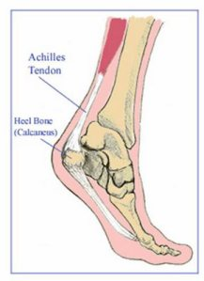
Αχίλλειος Τένοντας
Αχίλλειος τένοντας
Πτέρνα
orthopaedic.com.sg

Slide 84
Τέλος Ενότητας

Slide 85
Σημειώματα

Slide 86
Σημείωμα Αναφοράς
Copyright Τεχνολογικό Εκπαιδευτικό Ίδρυμα Αθήνας, Δωροθέα Μακρυγιάννη 2014. Δωροθέα Μακρυγιάννη. «Βιολογική μηχανική – Εργονομία (Θ). Ενότητα 7: Αρθρώσεις κάτω άκρων (β’ μέρος)». Έκδοση: 1.0. Αθήνα 2014. Διαθέσιμο από τη δικτυακή διεύθυνση: ocp.teiath.gr.

Slide 87
Σημείωμα Αδειοδότησης
Το παρόν υλικό διατίθεται με τους όρους της άδειας χρήσης Creative Commons Αναφορά, Μη Εμπορική Χρήση Παρόμοια Διανομή 4.0 [1] ή μεταγενέστερη, Διεθνής Έκδοση. Εξαιρούνται τα αυτοτελή έργα τρίτων π.χ. φωτογραφίες, διαγράμματα κ.λ.π., τα οποία εμπεριέχονται σε αυτό. Οι όροι χρήσης των έργων τρίτων επεξηγούνται στη διαφάνεια «Επεξήγηση όρων χρήσης έργων τρίτων».
Τα έργα για τα οποία έχει ζητηθεί άδεια αναφέρονται στο «Σημείωμα Χρήσης Έργων Τρίτων».
[1] http://creativecommons.org/licenses/by-nc-sa/4.0/
Ως Μη Εμπορική ορίζεται η χρήση:
που δεν περιλαμβάνει άμεσο ή έμμεσο οικονομικό όφελος από την χρήση του έργου, για το διανομέα του έργου και αδειοδόχο
που δεν περιλαμβάνει οικονομική συναλλαγή ως προϋπόθεση για τη χρήση ή πρόσβαση στο έργο
που δεν προσπορίζει στο διανομέα του έργου και αδειοδόχο έμμεσο οικονομικό όφελος (π.χ. διαφημίσεις) από την προβολή του έργου σε διαδικτυακό τόπο
Ο δικαιούχος μπορεί να παρέχει στον αδειοδόχο ξεχωριστή άδεια να χρησιμοποιεί το έργο για εμπορική χρήση, εφόσον αυτό του ζητηθεί.

Slide 88
Επεξήγηση όρων χρήσης έργων τρίτων
©
Δεν επιτρέπεται η επαναχρησιμοποίηση του έργου, παρά μόνο εάν ζητηθεί εκ νέου άδεια από το δημιουργό.
διαθέσιμο με άδεια CC-BY
Επιτρέπεται η επαναχρησιμοποίηση του έργου και η δημιουργία παραγώγων αυτού με απλή αναφορά του δημιουργού.
διαθέσιμο με άδεια CC-BY-SA
Επιτρέπεται η επαναχρησιμοποίηση του έργου με αναφορά του δημιουργού, και διάθεση του έργου ή του παράγωγου αυτού με την ίδια άδεια.
διαθέσιμο με άδεια CC-BY-ND
Επιτρέπεται η επαναχρησιμοποίηση του έργου με αναφορά του δημιουργού.
Δεν επιτρέπεται η δημιουργία παραγώγων του έργου.
διαθέσιμο με άδεια CC-BY-NC
Επιτρέπεται η επαναχρησιμοποίηση του έργου με αναφορά του δημιουργού.
Δεν επιτρέπεται η εμπορική χρήση του έργου.
διαθέσιμο με άδεια CC-BY-NC-SA
Επιτρέπεται η επαναχρησιμοποίηση του έργου με αναφορά του δημιουργού
και διάθεση του έργου ή του παράγωγου αυτού με την ίδια άδεια.
Δεν επιτρέπεται η εμπορική χρήση του έργου.
διαθέσιμο με άδεια CC-BY-NC-ND
Επιτρέπεται η επαναχρησιμοποίηση του έργου με αναφορά του δημιουργού.
Δεν επιτρέπεται η εμπορική χρήση του έργου και η δημιουργία παραγώγων του.
διαθέσιμο με άδεια
CC0 Public Domain
Επιτρέπεται η επαναχρησιμοποίηση του έργου, η δημιουργία παραγώγων αυτού και η εμπορική του χρήση, χωρίς αναφορά του δημιουργού.
διαθέσιμο ως κοινό κτήμα
Επιτρέπεται η επαναχρησιμοποίηση του έργου, η δημιουργία παραγώγων αυτού και η εμπορική του χρήση, χωρίς αναφορά του δημιουργού.
χωρίς σήμανση
Συνήθως δεν επιτρέπεται η επαναχρησιμοποίηση του έργου.

Slide 89
Διατήρηση Σημειωμάτων
Οποιαδήποτε αναπαραγωγή ή διασκευή του υλικού θα πρέπει να συμπεριλαμβάνει:
το Σημείωμα Αναφοράς
το Σημείωμα Αδειοδότησης
τη δήλωση Διατήρησης Σημειωμάτων
το Σημείωμα Χρήσης Έργων Τρίτων (εφόσον υπάρχει)
μαζί με τους συνοδευόμενους υπερσυνδέσμους.

Slide 90
Χρηματοδότηση
Το παρόν εκπαιδευτικό υλικό έχει αναπτυχθεί στo πλαίσιo του εκπαιδευτικού έργου του διδάσκοντα.
Το έργο «Ανοικτά Ακαδημαϊκά Μαθήματα στο Πανεπιστήμιο Αθηνών» έχει χρηματοδοτήσει μόνο την αναδιαμόρφωση του εκπαιδευτικού υλικού.
Το έργο υλοποιείται στο πλαίσιο του Επιχειρησιακού Προγράμματος «Εκπαίδευση και Δια Βίου Μάθηση» και συγχρηματοδοτείται από την Ευρωπαϊκή Ένωση (Ευρωπαϊκό Κοινωνικό Ταμείο) και από εθνικούς πόρους.

